Slide 1

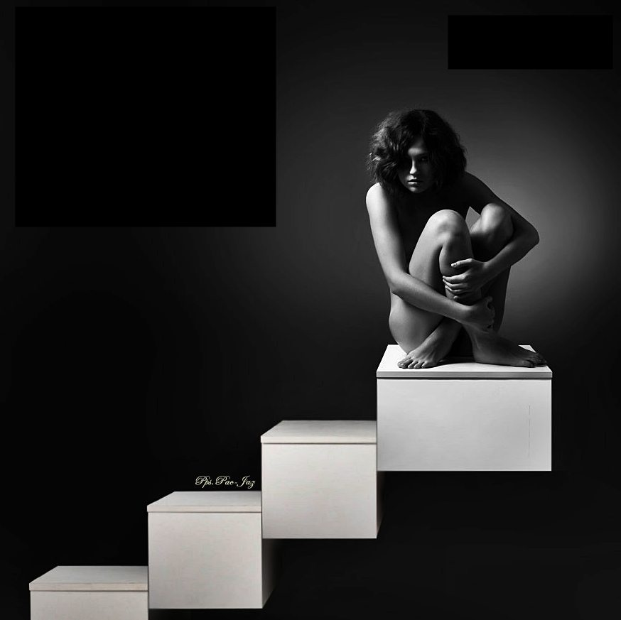
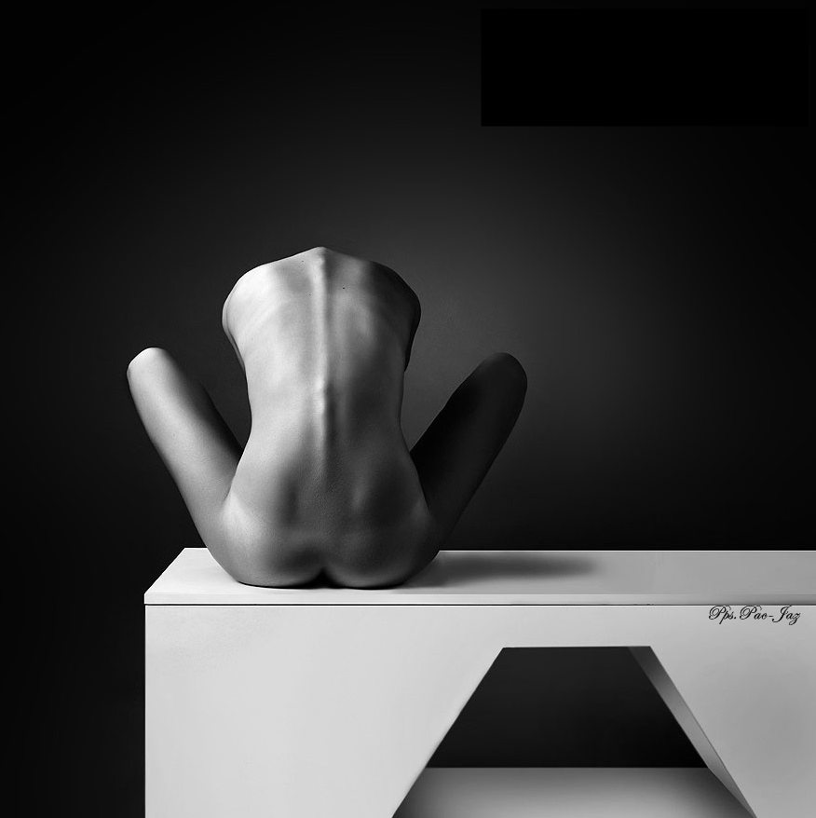
Dolor y Soledad
Esta es una creación de Pac-Jaz

Slide 2
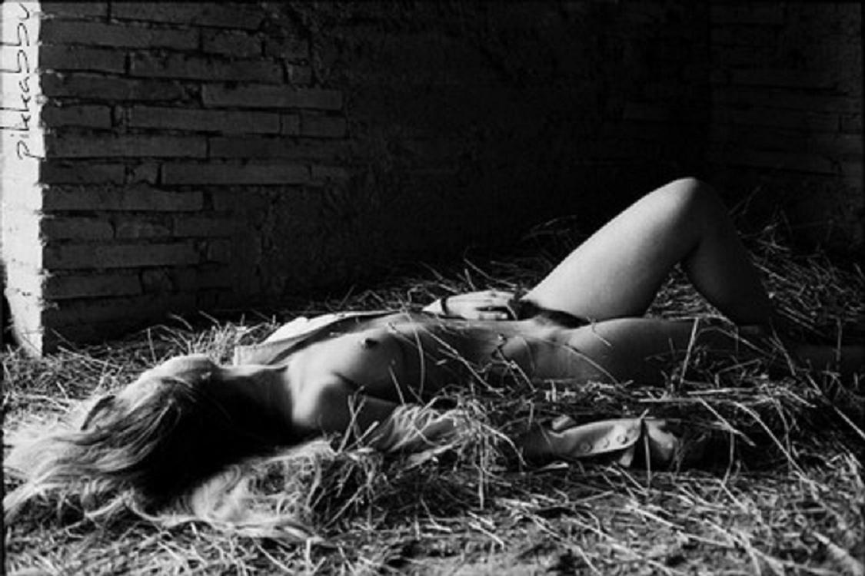
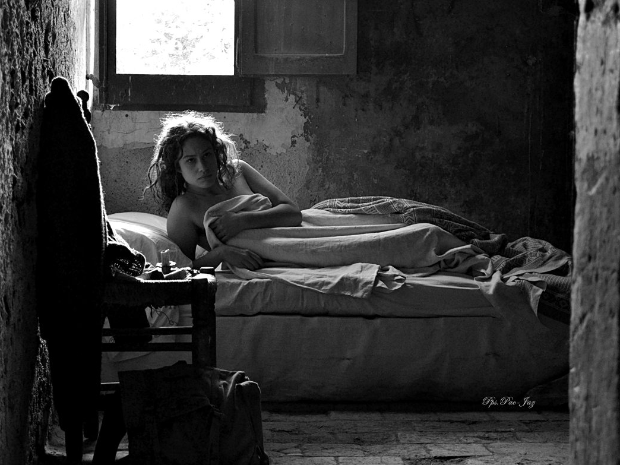
Llegó un día
Sin esperarlo
Sin haberlo conocido antes

Slide 3
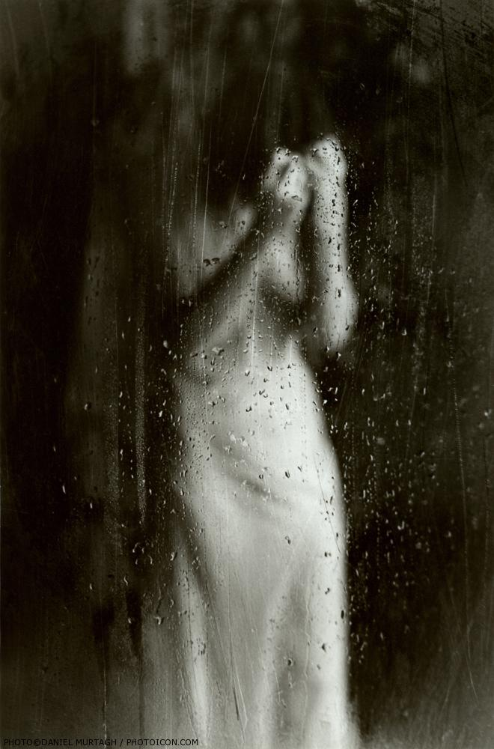
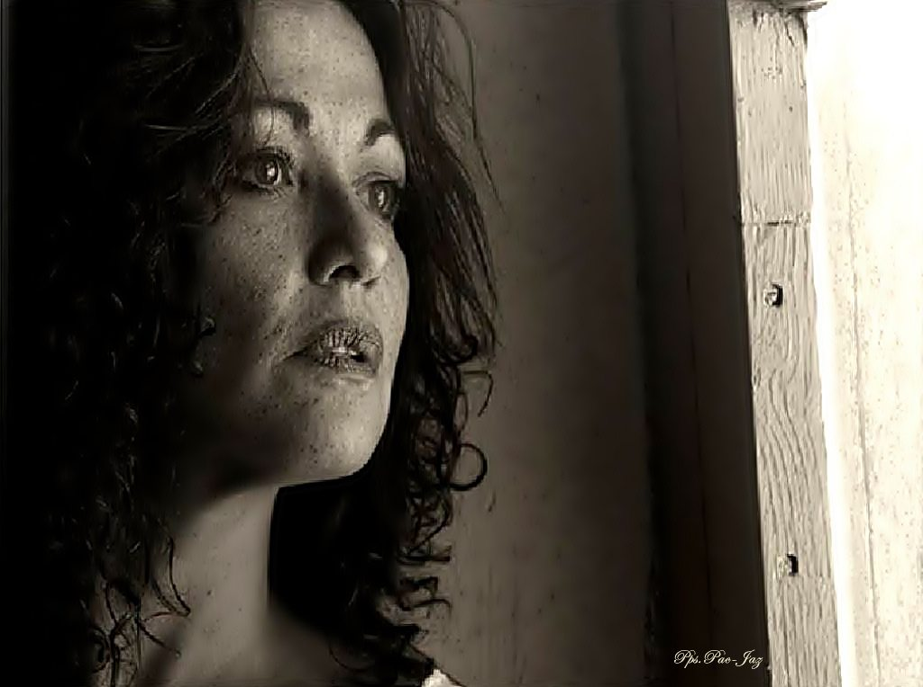
Me miró y sonrió con un aire
sarcástico imponiéndome su presencia

Slide 4
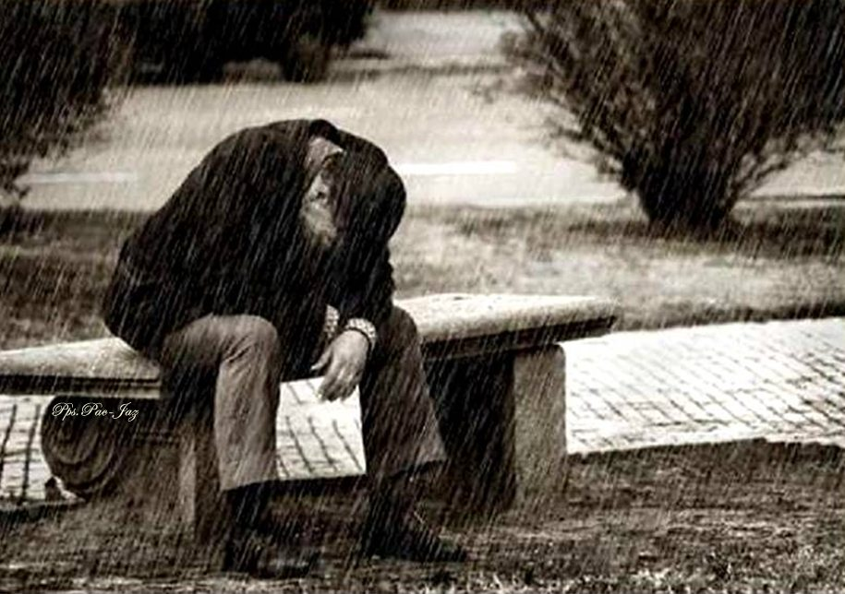

Slide 5
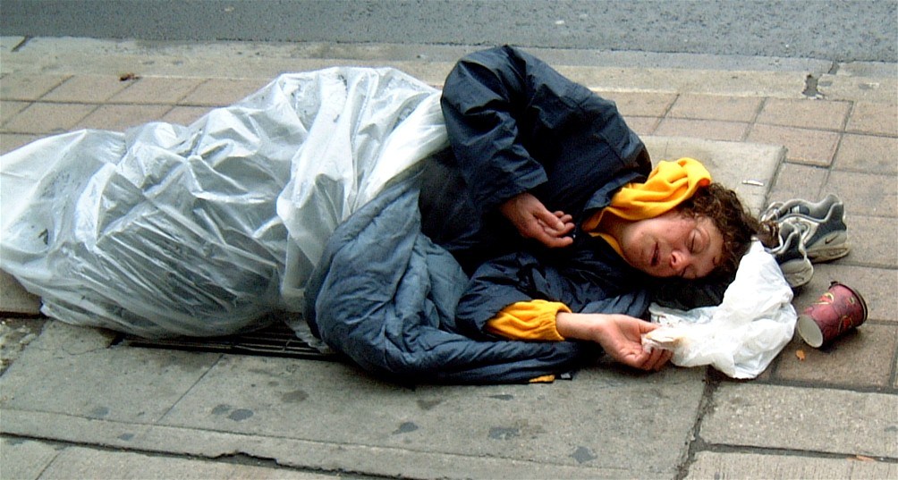
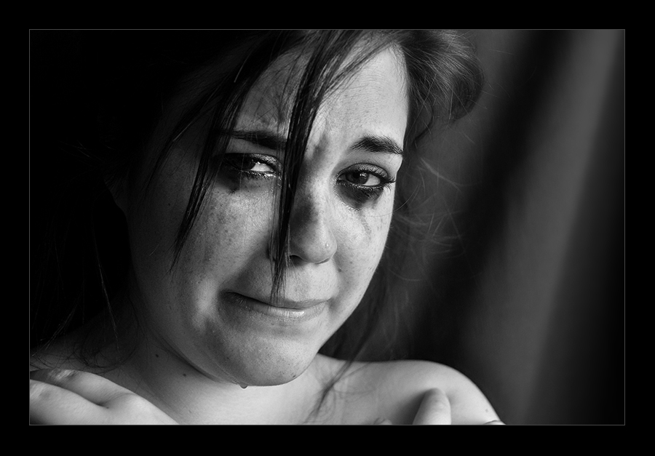
Su aspecto no era común , más bien profundo intenso de carácter penetrante
Pps.Pac-Jaz

Slide 6
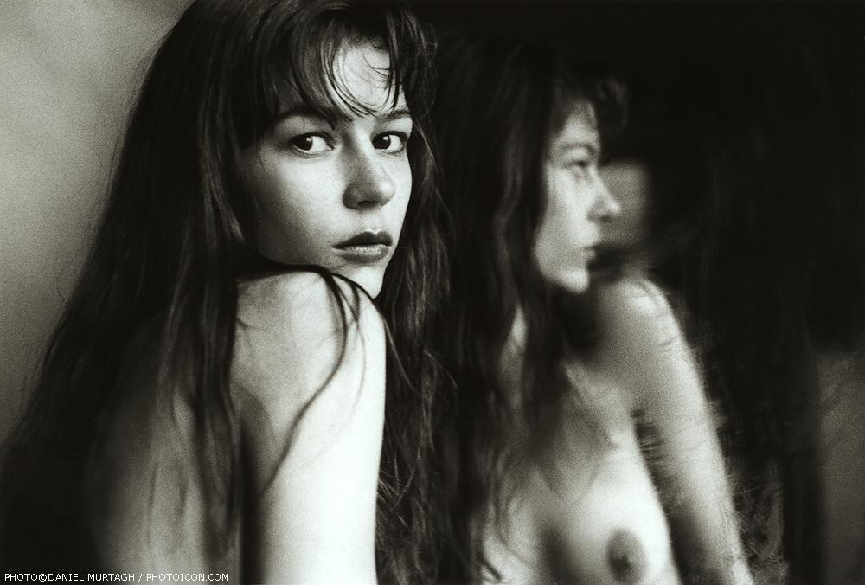
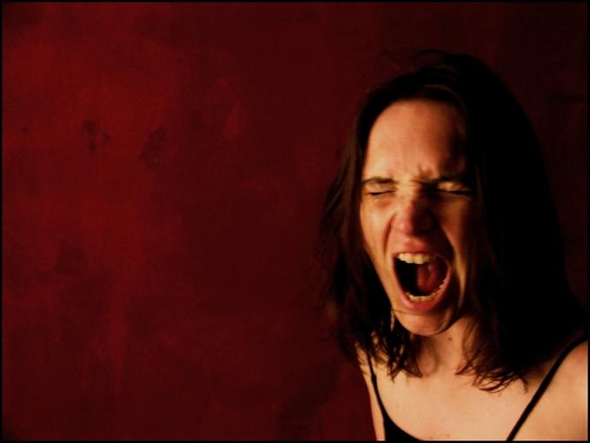
Se acercó a mi ,me dejé llevar ,no sabía lo que hacía
De sus ojos brotaron rayos de fuego imposible resistirse

Slide 7
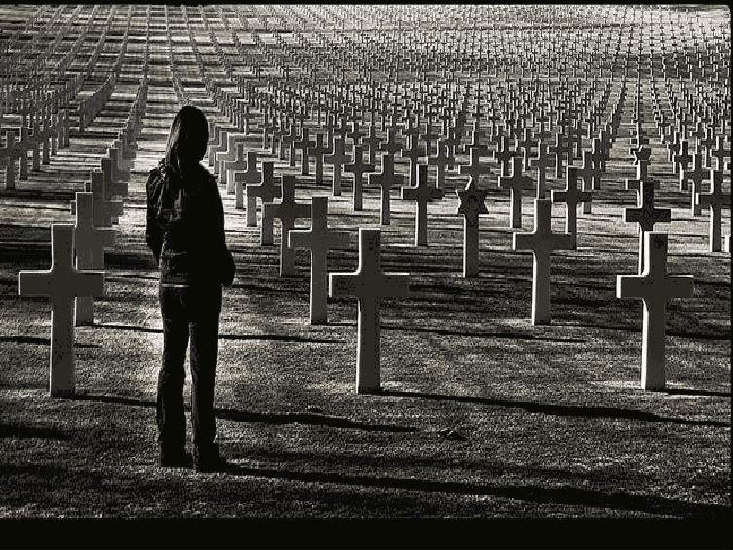
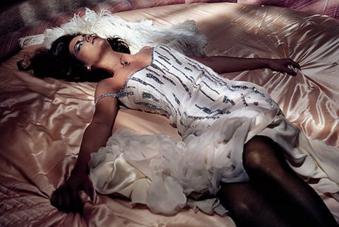
Tomó posesión de mi cuerpo ,de mi mente y de mi alma debilitando mi volntad .
No me permitió escapar dejándome sin salido,me impuso su companía
Pps.Pac-Jaz

Slide 8

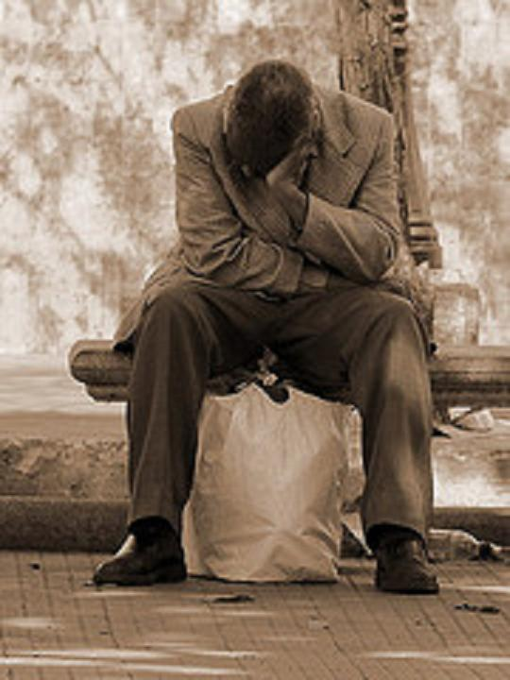
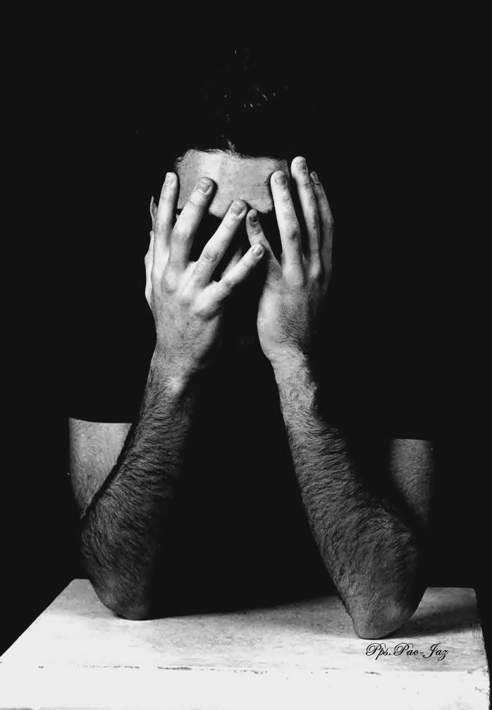
Pps.Pac-Jaz
Fue un día cualquiera yo
no lo quería y el lo sabía
Más no pude rechazarlo

Slide 9
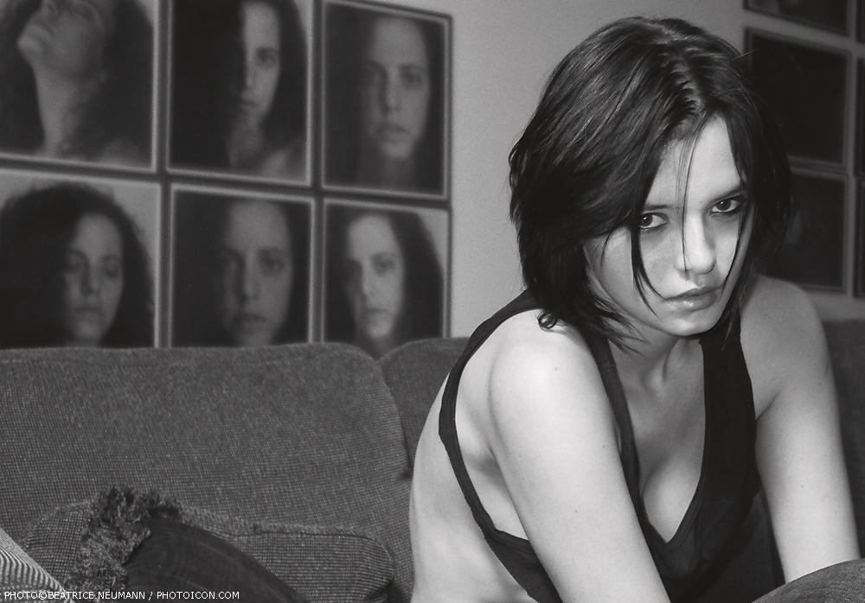
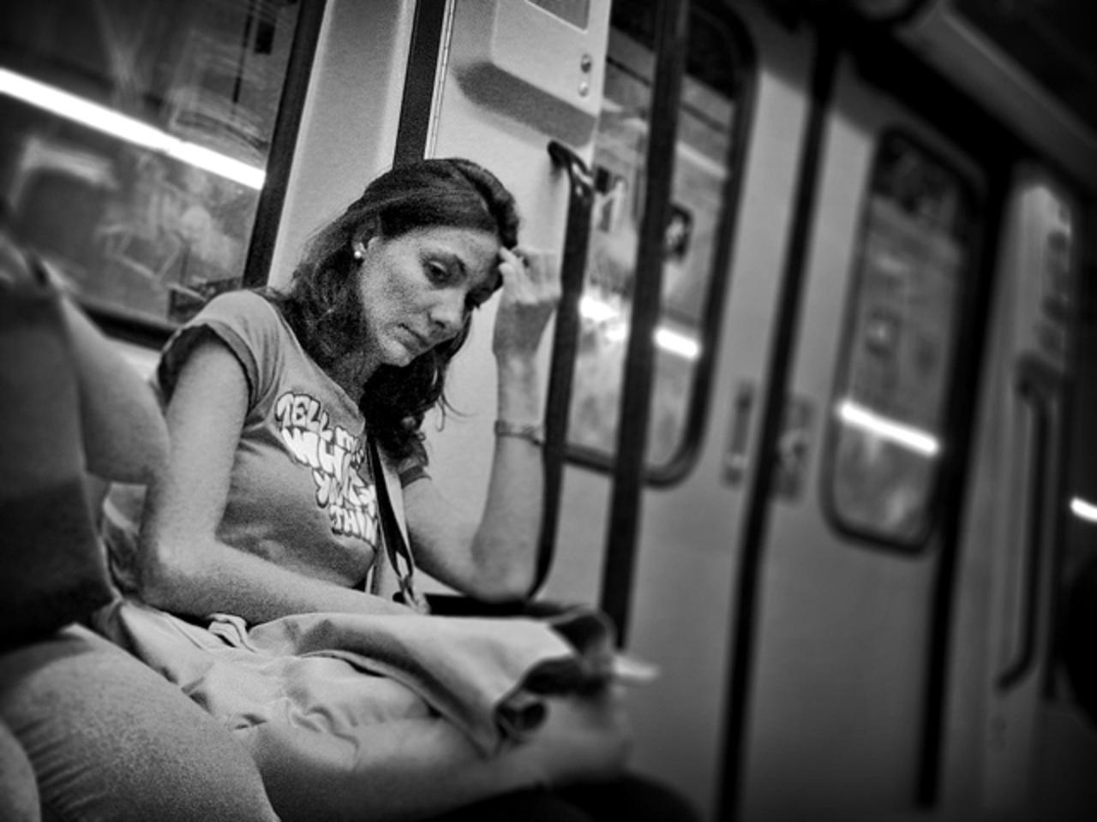

Pps.Pac-Jaz
Aún así sin yo desearlo,
Sin yo poder evitarlo
Llegó a mi vida el dolor

Slide 10

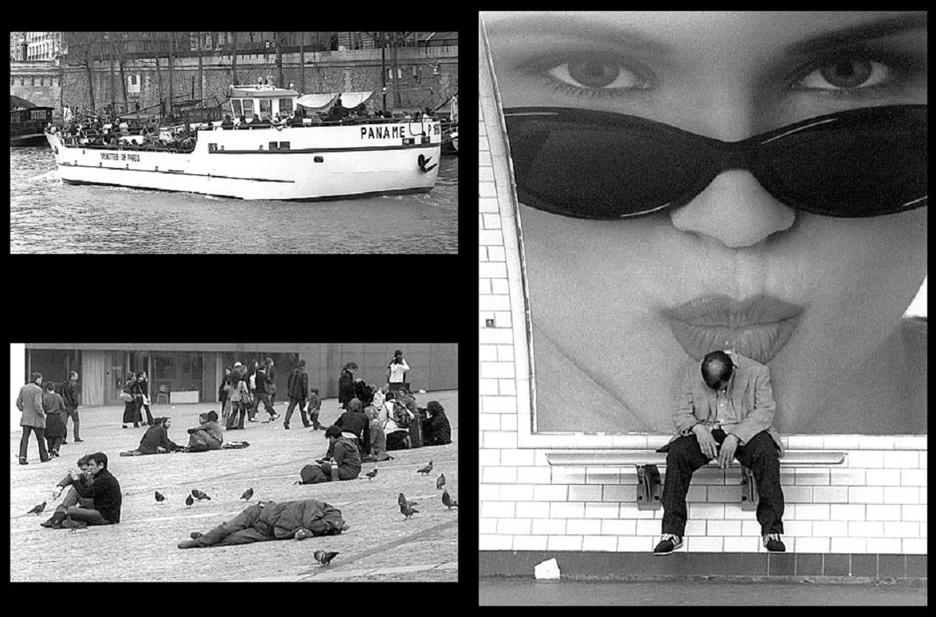
Hoy sigo con él, no pude dejarlo a pesar que me atormenta a diario, me dicen que puedo liberarme ,que puedo hacerlo pero no logro hacerlo lo tengo clavado en el corazón, me angustia, me asfixia,
Pps.Pac-Jaz

Slide 11
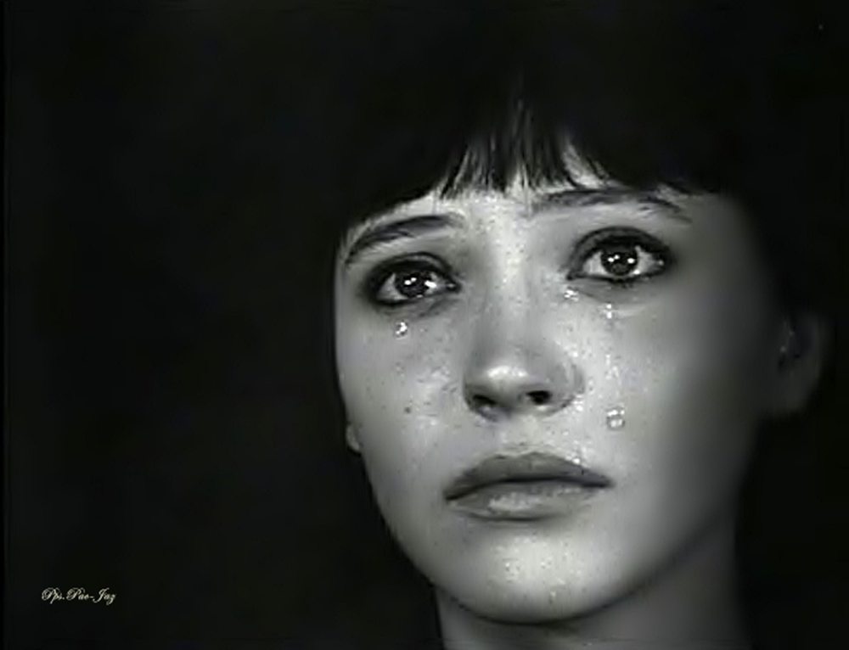

Slide 12
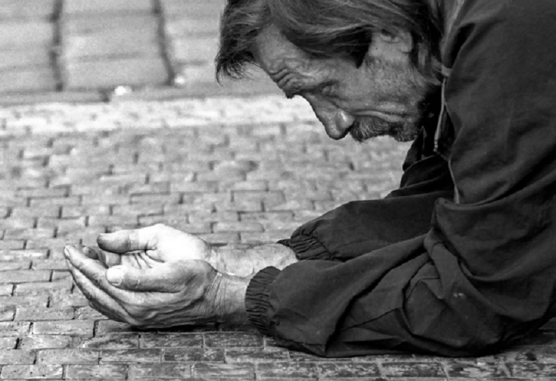
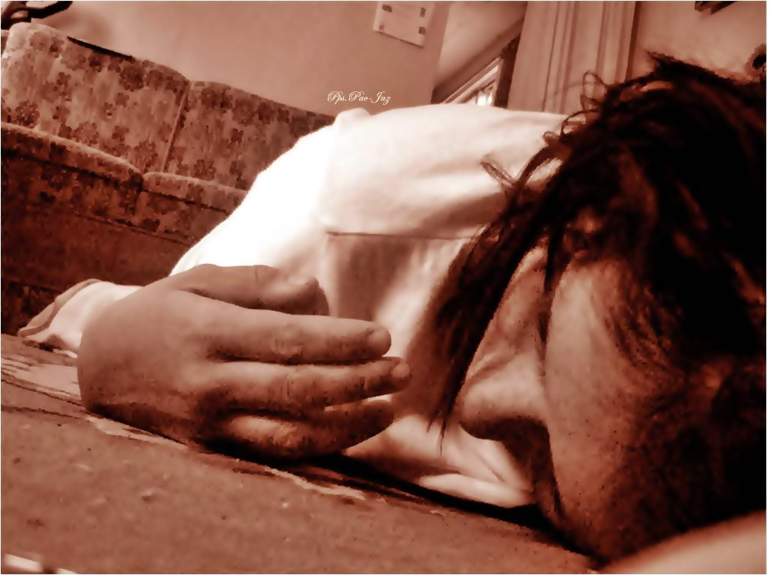
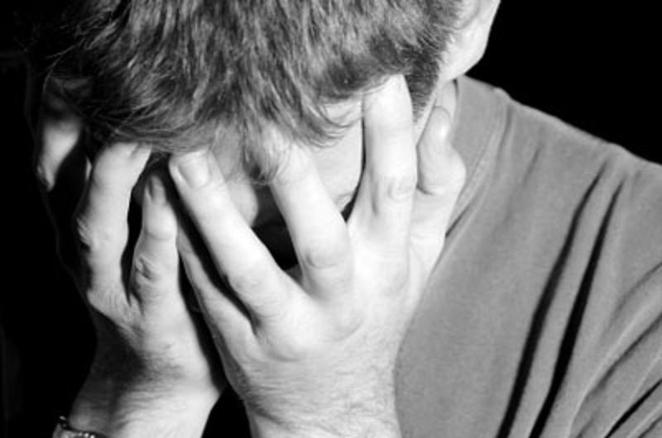
me recetaron amor, pero no lo encuentro ¡nadie me lo da! lo busco con todas mis ansias, con todas mis fuerzas, grito llamándolo ¡¡amorrrr!! ¿donde estas?,
Pps.Pac-Jaz

Slide 13
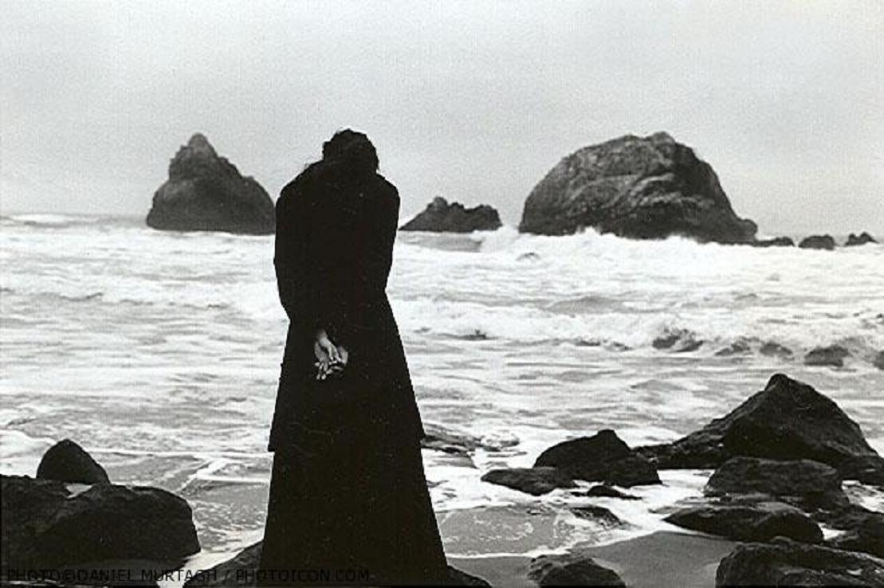
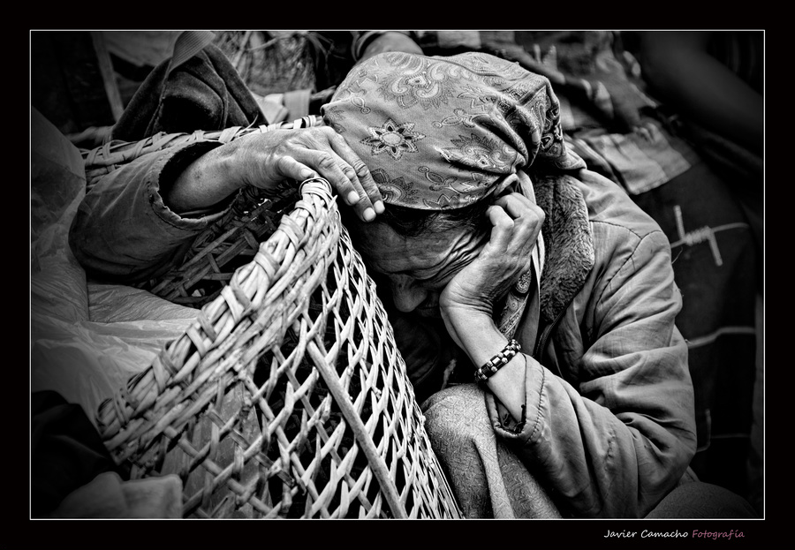
solo recibo silencio por respuesta, es que ¿no hay nadie en el mundo que me dé un poco de amor? solo un poco, ¡¡lo necesito para vivir!! quiero que me mate éste dolor que me consume día a día, que me mata día a día
Pps.Pac-Jaz

Slide 14
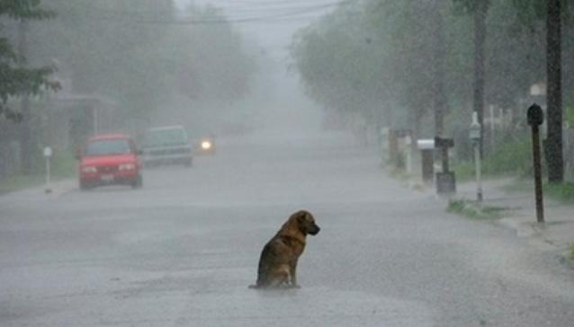
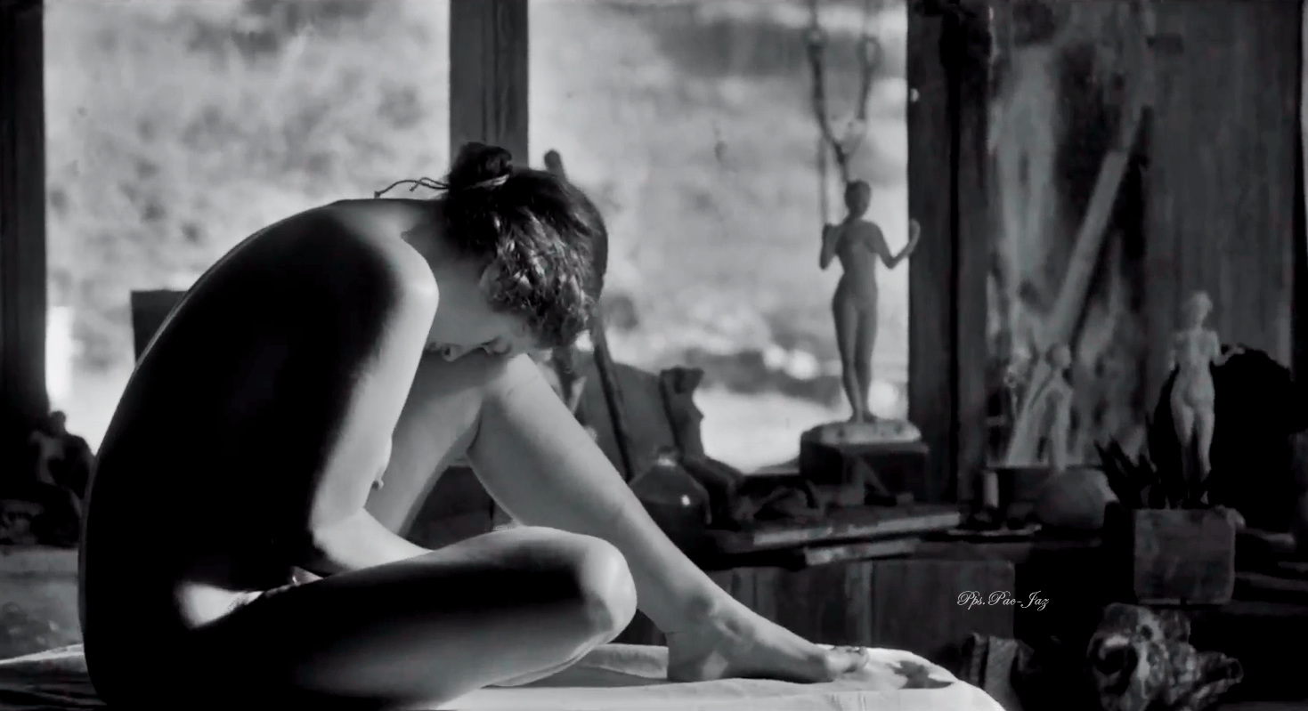
Pps.Pac-Jaz

Slide 15
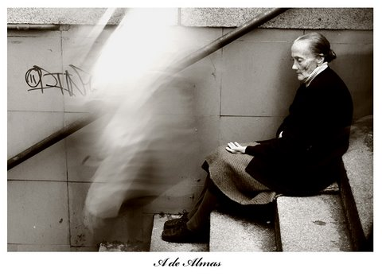
me dicen que escasea, que es muy difícil de conseguir, se está agotando en el mundo, ¡no puede ser! ¡¡necesito amor!! ¡¡solo un poquito de amor!! alguien debe de haber con suficiente amor para compartir,
Pps.Pac-Jaz

Slide 16
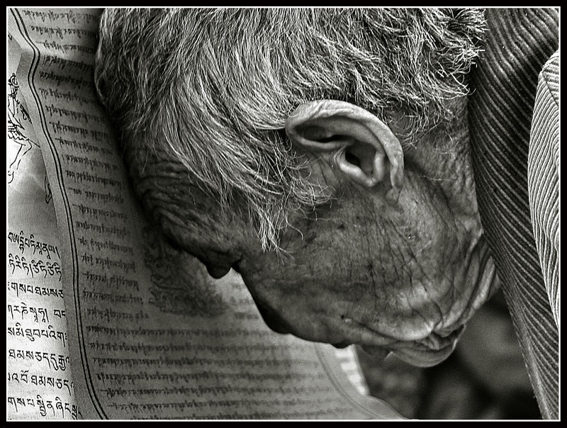
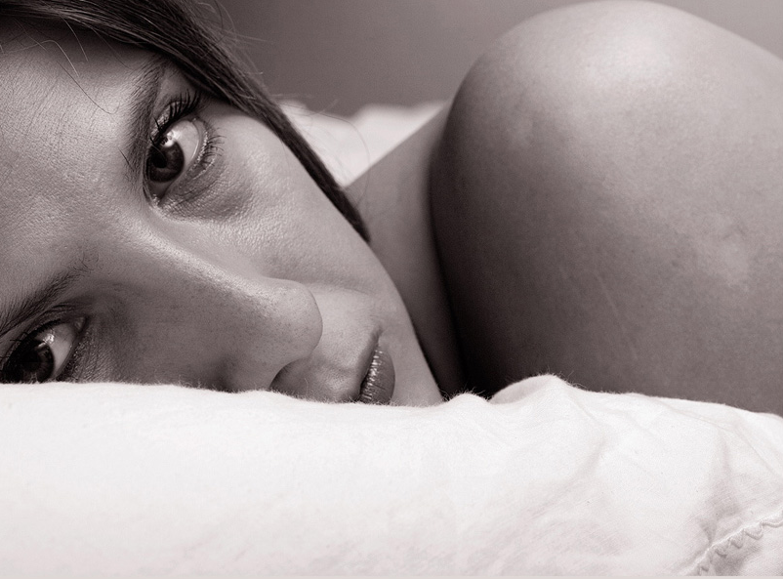
solo un poco de amor, dame un poquito de amor, no me dejes morir de dolor por falta de amor.
¡¡Dios, si existes.....!!
¡¡ mi vida por un poco de amor!!
Pps.Pac-Jaz

Slide 17
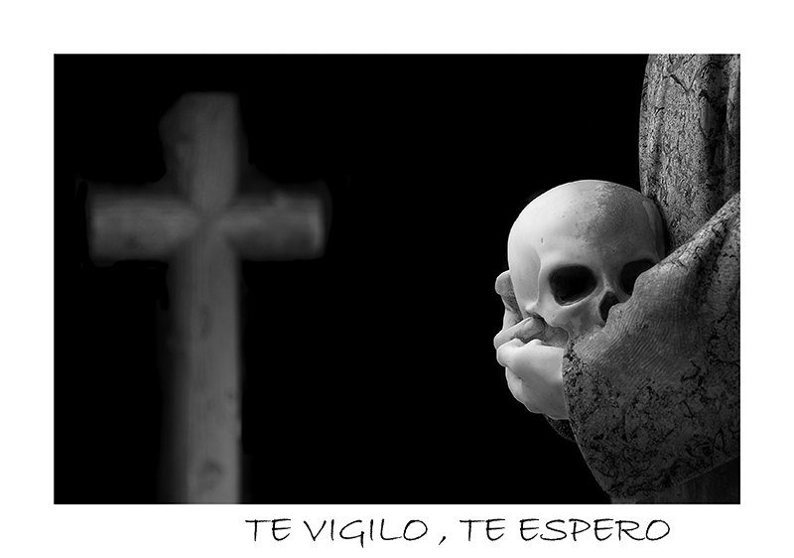
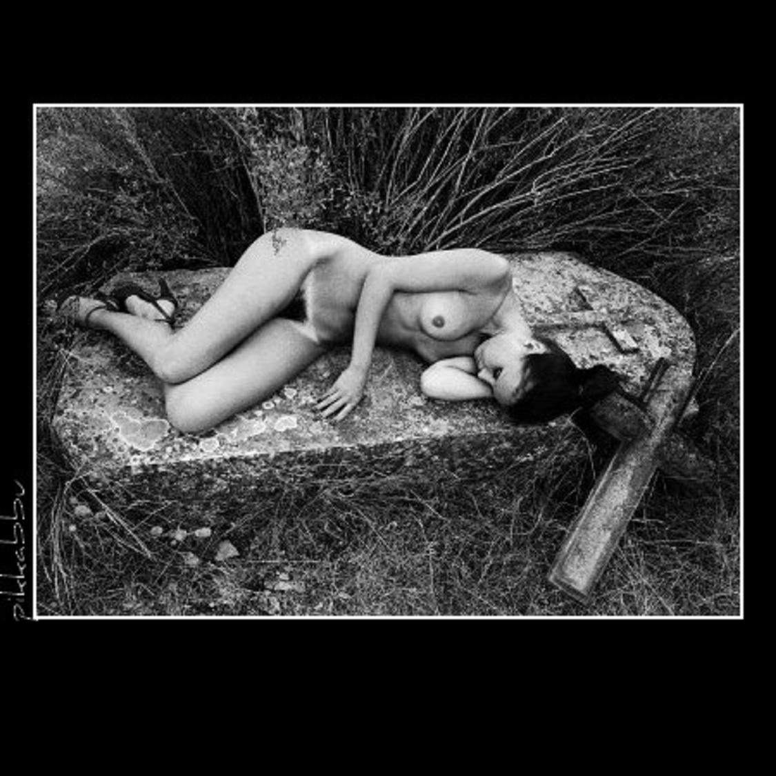
Pps.Pac-Jaz

Slide 18
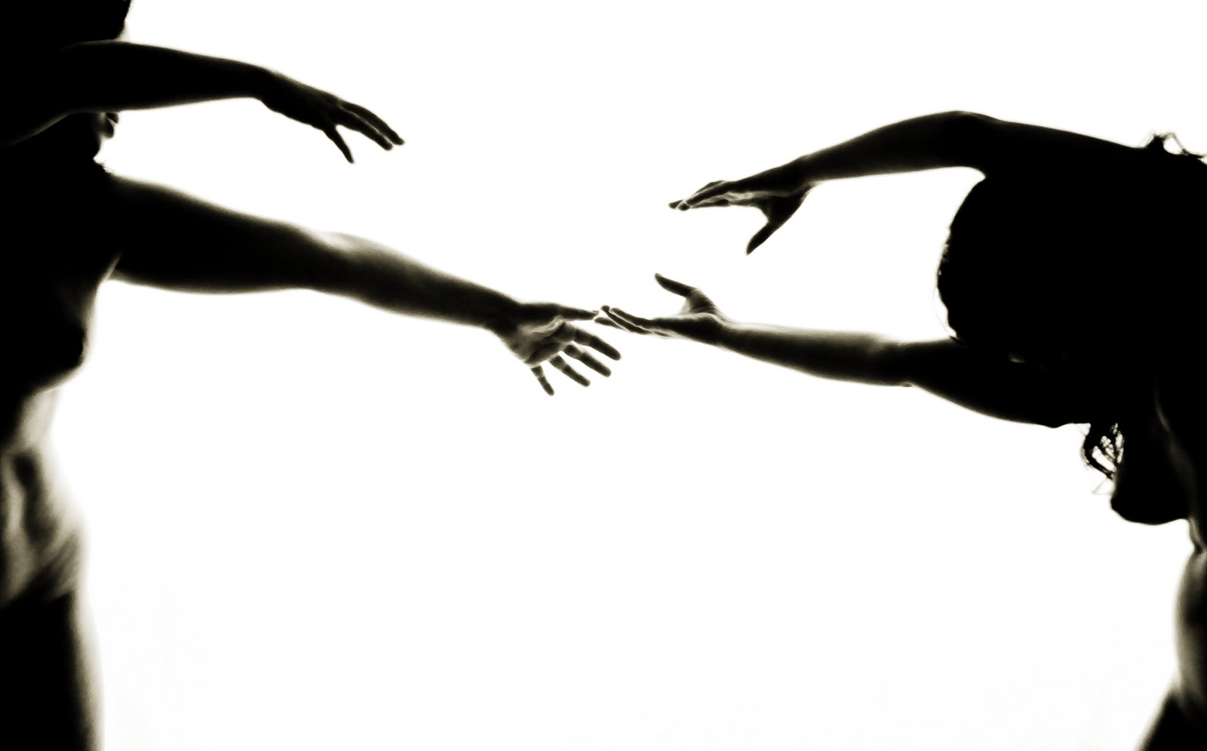
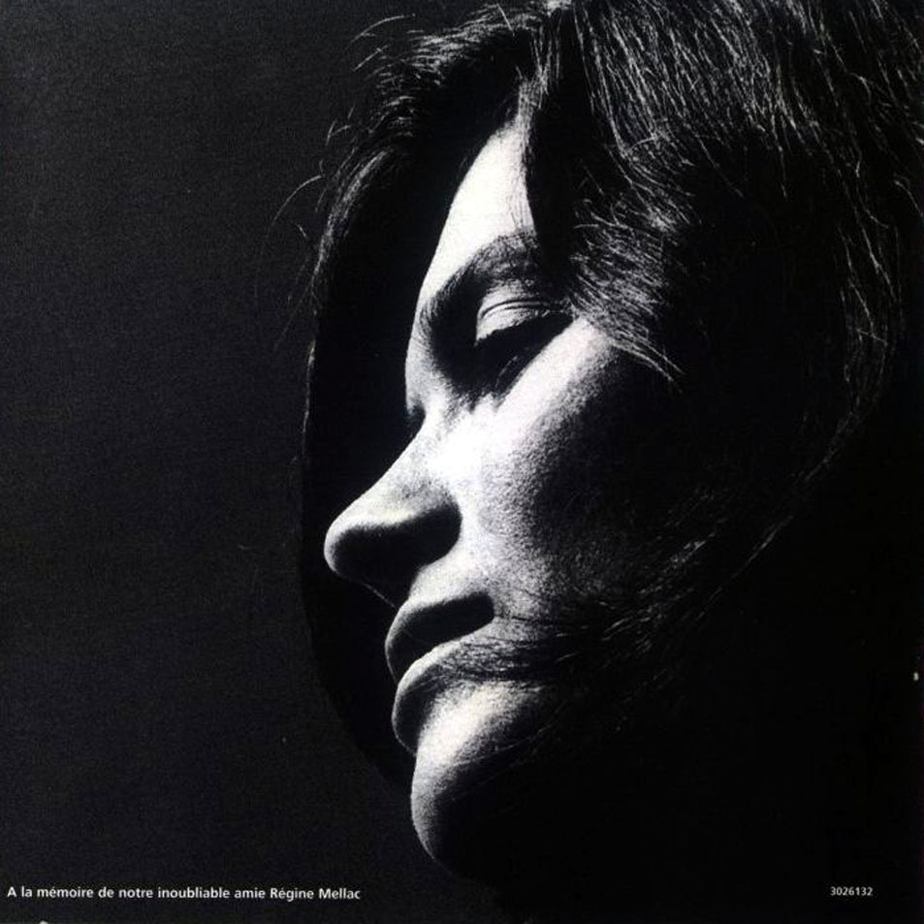
Pps.Pac-Jaz

Slide 19
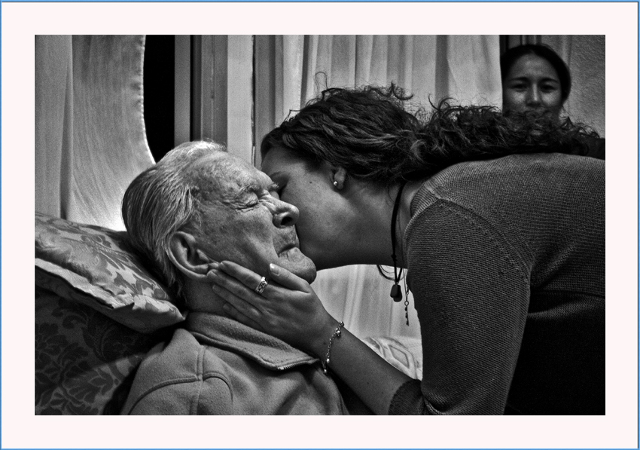
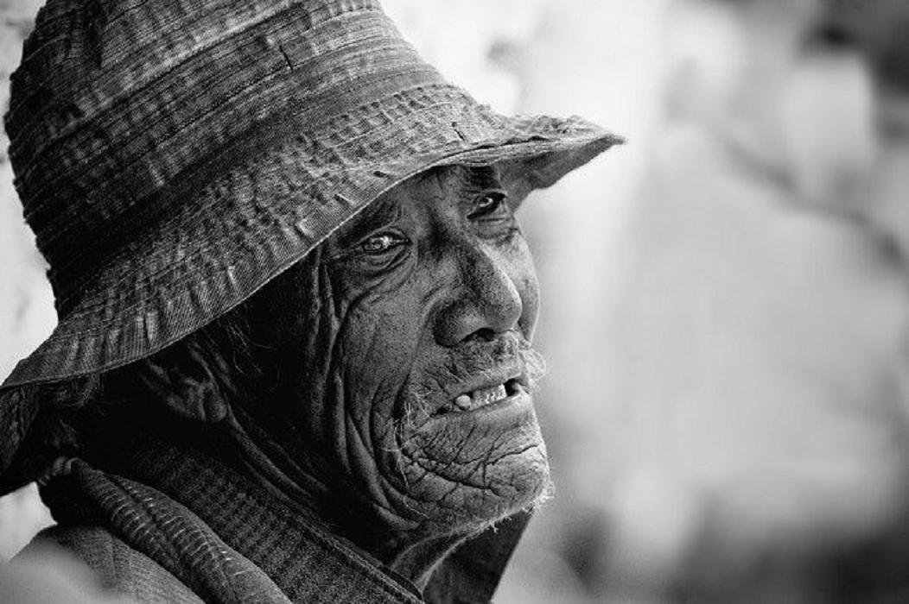
La soledad no es estar solo,
sino carecer de amor.
Cuando te encuentres con alguien y leas en sus ojos la soledad.....háblale, aunque no lo conozcas......háblale, no lo ignores
Pps.Pac-Jaz

Slide 20
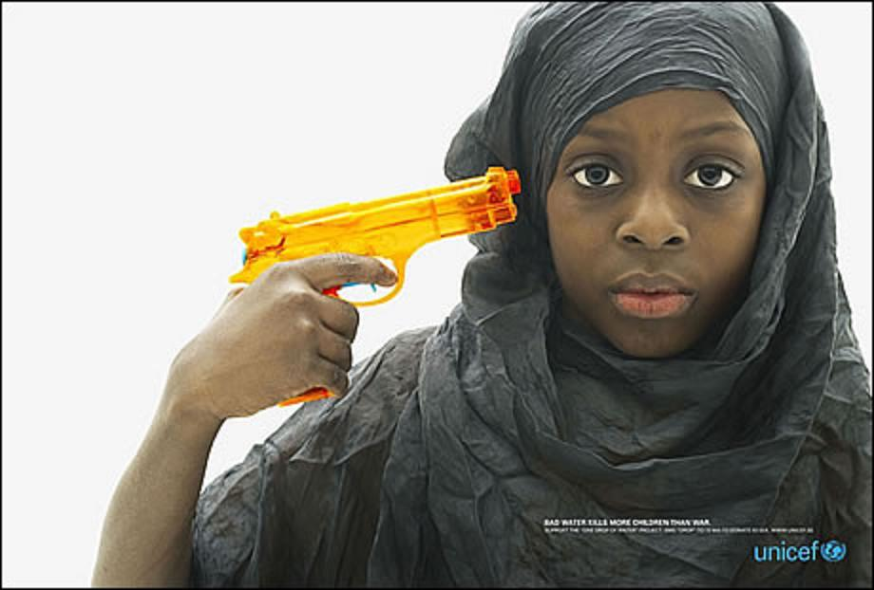
¿Es ésta la solución ?... ¡¡¡noooooooo!!!
Pps.Pac-Jaz

Slide 21
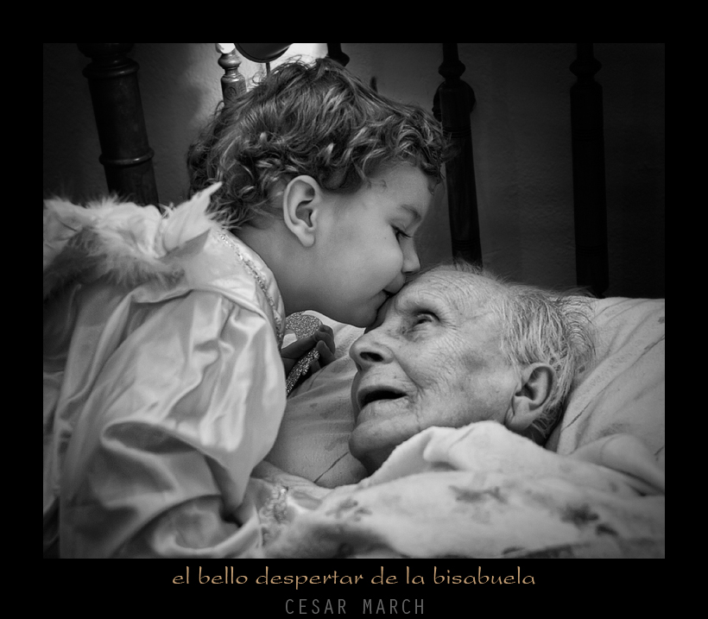
La solución, es.... ¡amor!.....
¡amor!..¡amor!
Pps.Pac-Jaz

Slide 22
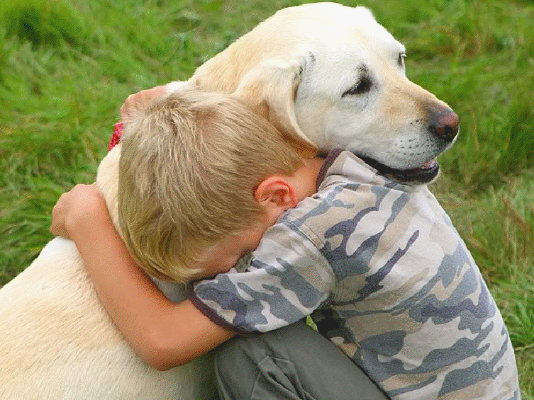
¡¡amor!!
Pps.Pac-Jaz

Slide 23
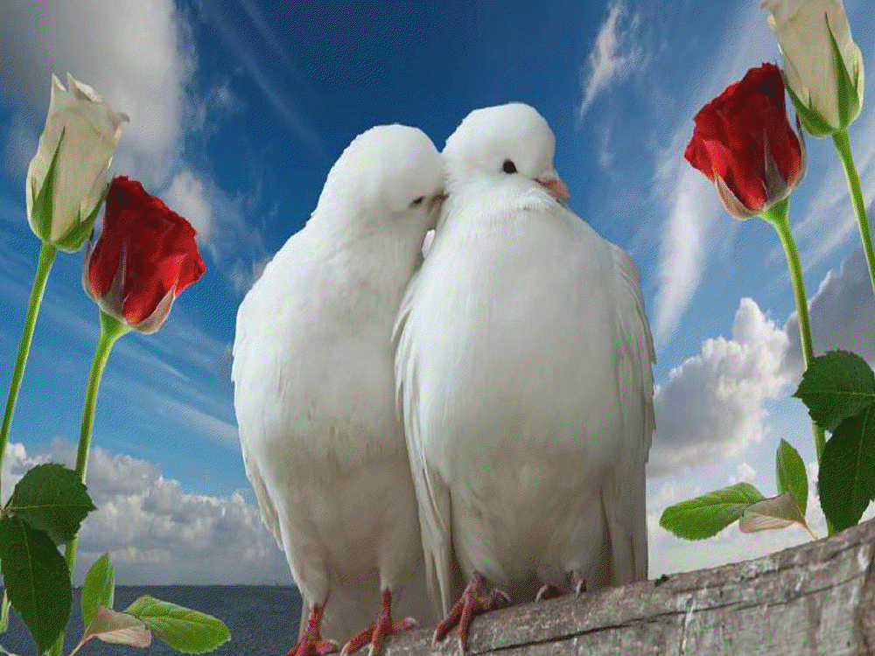
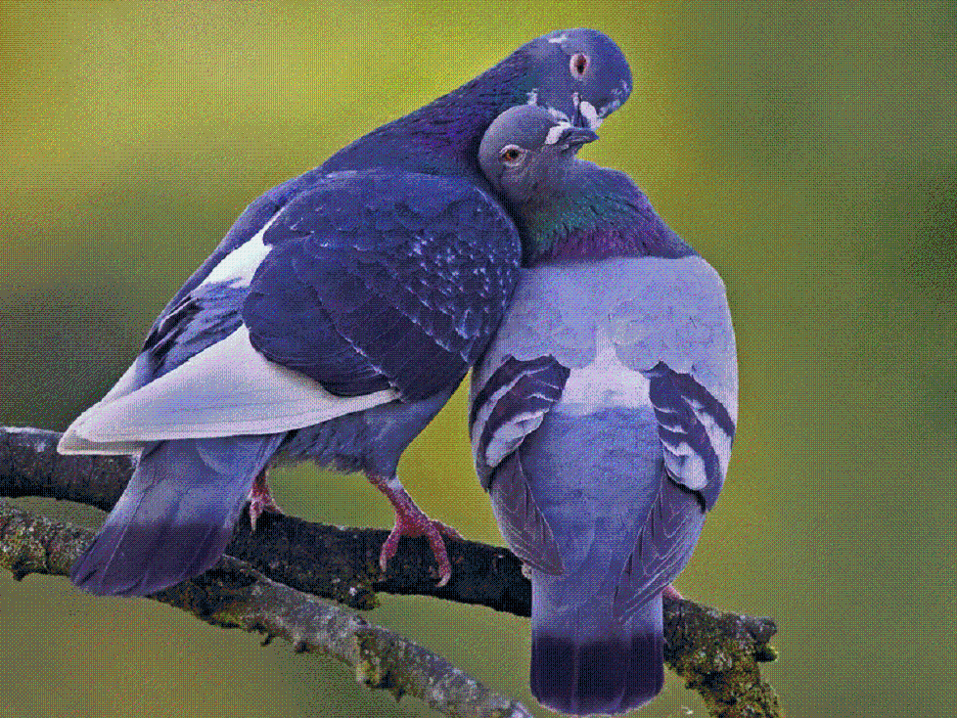
¡¡amor!!
Pps.Pac-Jaz

Slide 24
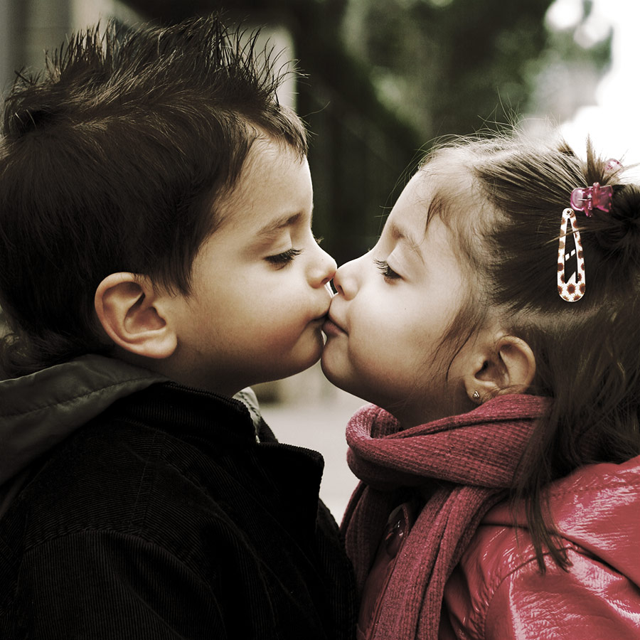
¡¡amor!!
Pps.Pac-Jaz

Slide 25
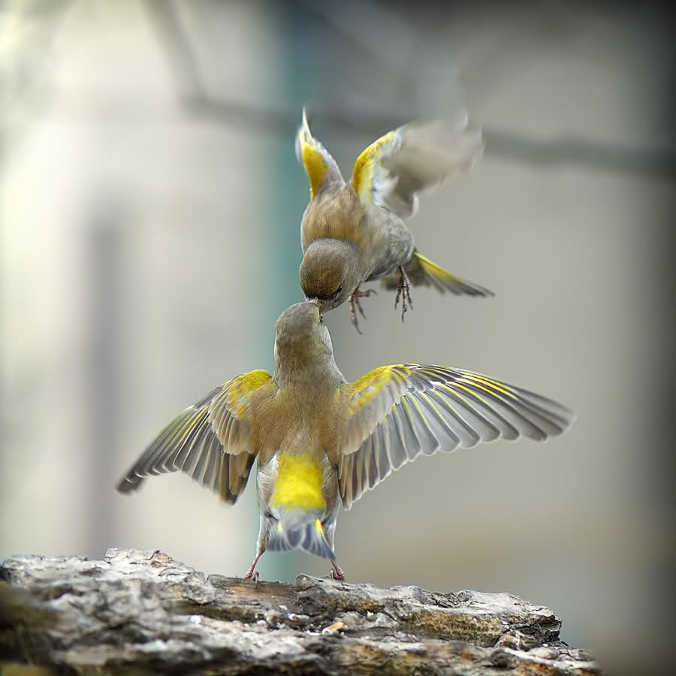

Texto :Francisco del Olmo - Diseño Jazmín
2013

Slide 26




Accede a la sección que desees desde aquí:
PPS Exclusivos
Dedicatorias | Fechas Especiales | Graciosos | Historia y arte | Lugares | Musicales
Naturaleza y Ciencias | Política | Reflexión | Religiosos | Románticos | Salud
Si deseas recibir pps periódicamente en tu correo electrónico subscríbete aquí:

